Slide 1
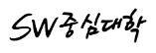

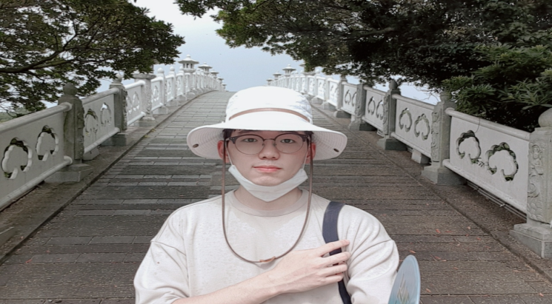
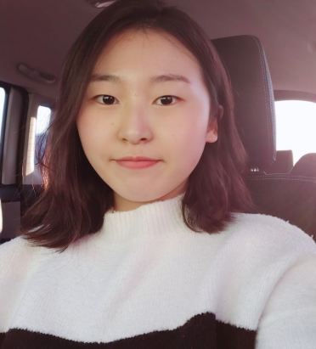
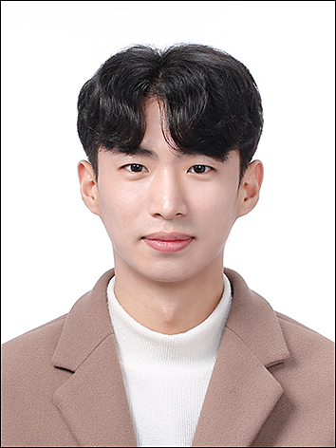
A.M.D.
(Autonomous Mask Detect)
건국대학교
팀 사진
팀명 1678
팀원 : 진시민, 최규원, 하성욱
소속학과 : 전기전자공학부
지도교수 : 조용범 교수님

Slide 2
팀 소개
팀명 : 1678
팀 소개 및 팀원 소개
저희 팀의 작품 주제는 “Autonomous Mask Detector” 입니다. 팀 이름
은 1678 이며, 팀원은 모두 전기전자공학부 4학년으로 진시민, 최규원, 하성욱 으로 구성되어 있습니다.
팀원 소개 및 정보
이름 | 소속(학과) | 역할 | 이메일 | 연락처
진시민 | 전기전자공학부 | 팀장 | siminskfk@naver.com | 010-5911-9687
최규원 | 전기전자공학부 |  | gywon.anna@gmail.com | 010-7764-5926
하성욱 | 전기전자공학부 |  | hhhhhhv@naver.com | 010-2511-9255
- 1 -

Slide 3
프로젝트 개요
과제 개요
〮 개발 동기 및 배경
여러 정책에도 불구하고 끊임없이 코로나 확진자 수 증가
실내에서 불편함을 이유로 제대로 착용하지 않음
꾸준한 마스크 착용 확인이 필요
〮 개발 목표
주어진 경로로 실내 주행
실시간 마스크 착용 상태 확인
장애물 충돌 방지
- 2 -

Slide 4
작품 구성 및 상세내용
개발 세부 내용(설계서)
〮 서비스 시나리오
주어진 경로대로 실내를 주행하다가 미착용자나 불량 착용자가 있을 경우에는 정지하고, 알람을 통해서 정상 착용을 권고합니다. 또한 전방에 장애물이 있을 경우에는 정지하고, 장애물이 제거될 경우에 다시 주행 시작합니다.
〮 시스템 설계
<1> Webcam1 : 전방 주시로 Marker 인식 → 주어진 경로로 실내 주행
- Group0 → Group1 → Group2를 순차적으로 목표지점으로 주행
<2> Webcam2 : 좌측 또는 우측을 보면서 사람의 마스크 착용 상태를 확인
- 얼굴 인식 후에 해당 얼굴을 마스크 착용 상태 판단
<3> Ultrasonic Sensor : 차량 전방을 주시하면서 장애물 인식
- 3 -

Slide 5
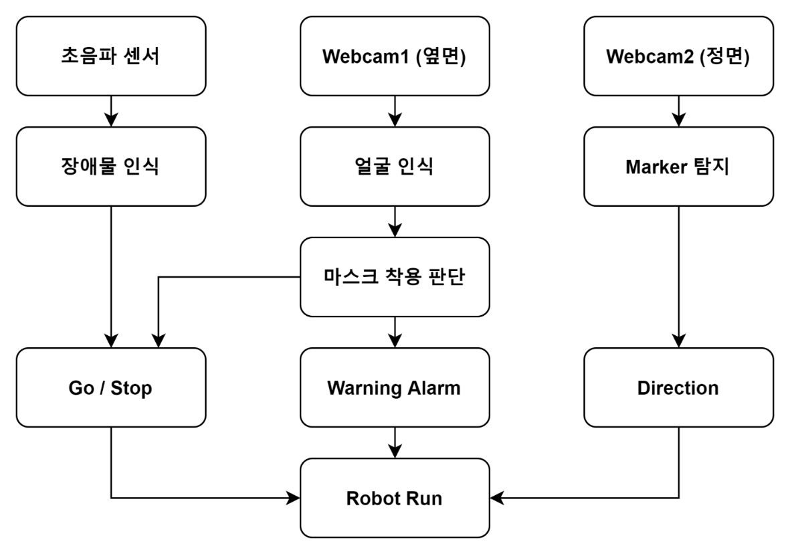
작품 구성 및 상세내용
개발 세부 내용(설계서)
〮 UI 설계
Input
Ultrasonic Sensor
Webcam (2EA)
(2) Output
Alarm
DC Motor (Go/Stop)
Servo Motor (Direction)
- 4 -

Slide 6
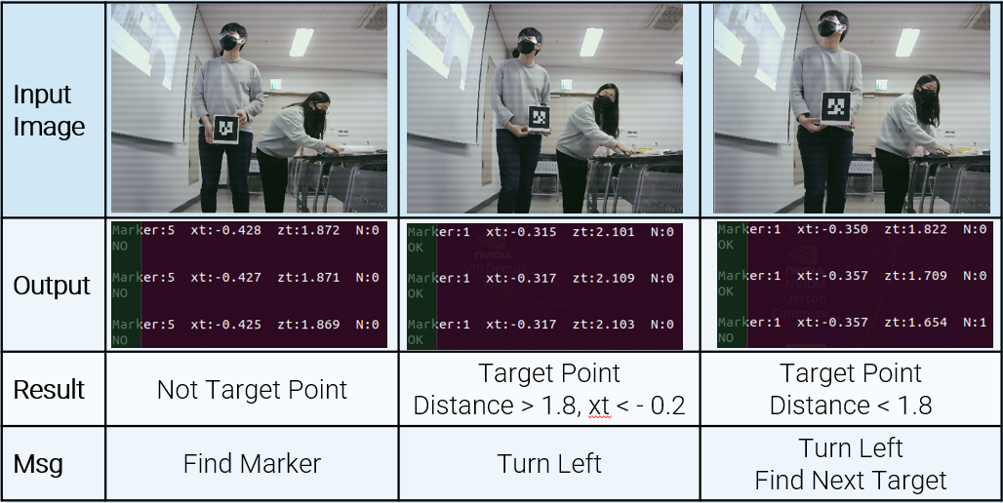
작품 구성 및 상세내용
개발 세부 내용(설계서)
1. Marker 탐지
방식
Marker 인식
→ 위치 값 출력
→ Servo Motor제어
(2) 값 추출 방식
Calibration에서 얻은 정보를 토대로 위치, 각 추출.
(3) 사용 데이터
Marker : 번호
xt : image 상 위치
zt : 거리
- 4 -

Slide 7
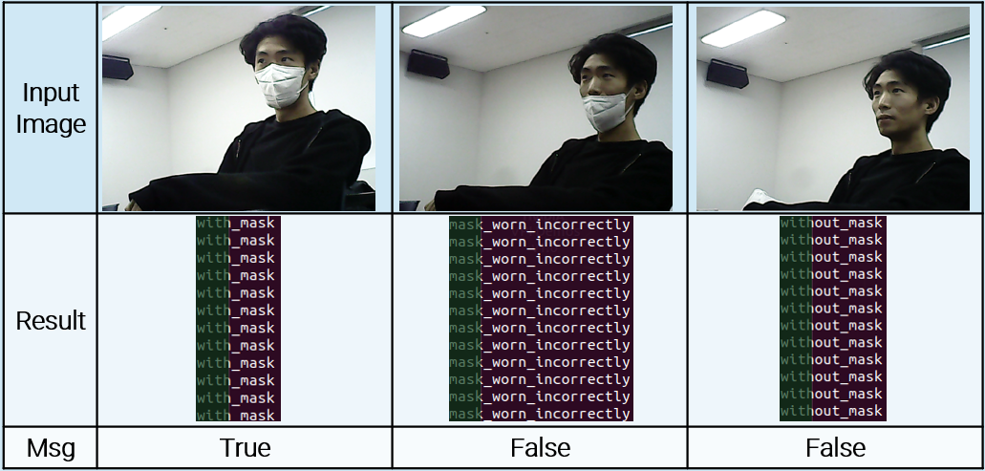
작품 구성 및 상세내용
개발 세부 내용(설계서)
2. Mask 판단
방식
얼굴인식
→ 마스크 착용 상태 판단
→ 스피커, Motor 제어
마스크 판단 방식
정상, 불량, 미착용의 확률이 출력되는데, 이를 일정 수치만큼 곱한 다음에 비교로 판단
문제
- 이마 식별 필요 (얼굴 인식)
- 흰색 Mask (검정 판단력↓)
- 4 -

Slide 8
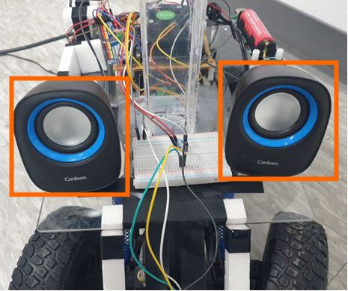
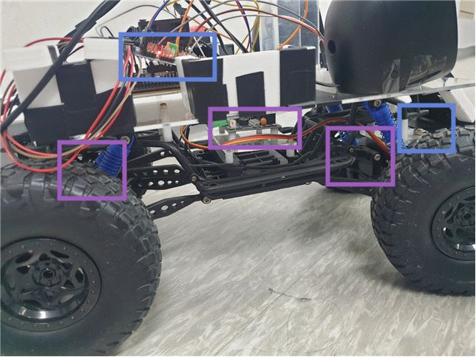
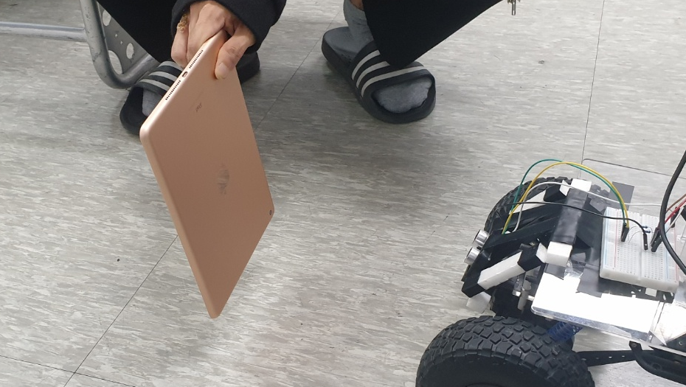
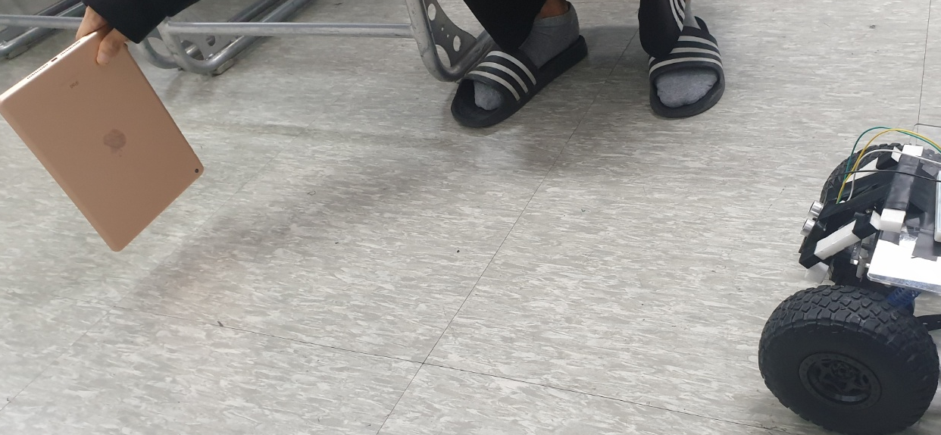
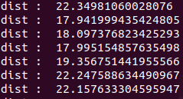
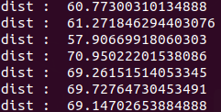
작품 구성 및 상세내용
개발 세부 내용(설계서)
3. 기타
(1) Ultrasonic Sensor (2) Speaker (3) Motor
ㅁ : PWM 드라이버
Servo Motor
→ 방향 제어
ㅁ : DC Motor 구동 모듈
DC Motor
→ 바퀴 제어
기준 거리 이하로 인식되면 장애물로 인식
→ 로봇 주행 정지
불량/미착용자 인식
→ 알람 재생(3seconds)
- 4 -

Slide 9
기대 효과 및 발전 방향
06
프로젝트 성과에 대한 기대효과
(사회적 효과) 실시간 마스크 착용 여부를 모니터링하여 불량/미착용자에게
올바른 착용을 유도함으로써 코로나 확산 방지에 기여할 수 있음
(경제적 효과) 기존의 인력이 수행하던 역할을 자율주행 로봇이 대체함으로써 인건비 절감 효과를 기대할 수 있음
활용가능성 및 확장 가능성
마스크 불량 착용자가 많은 실내 카페 및 음식점에서 활용 가능
AR tag를 활용한 실내 측위가 가능하므로 고객 응대 서비스 및 배달 로봇으로 확장 가능
마스크를 제외하고도 다른 인공지능 식별을 이용한 특수 관리가 가능합니다.
- 5 -

Slide 10
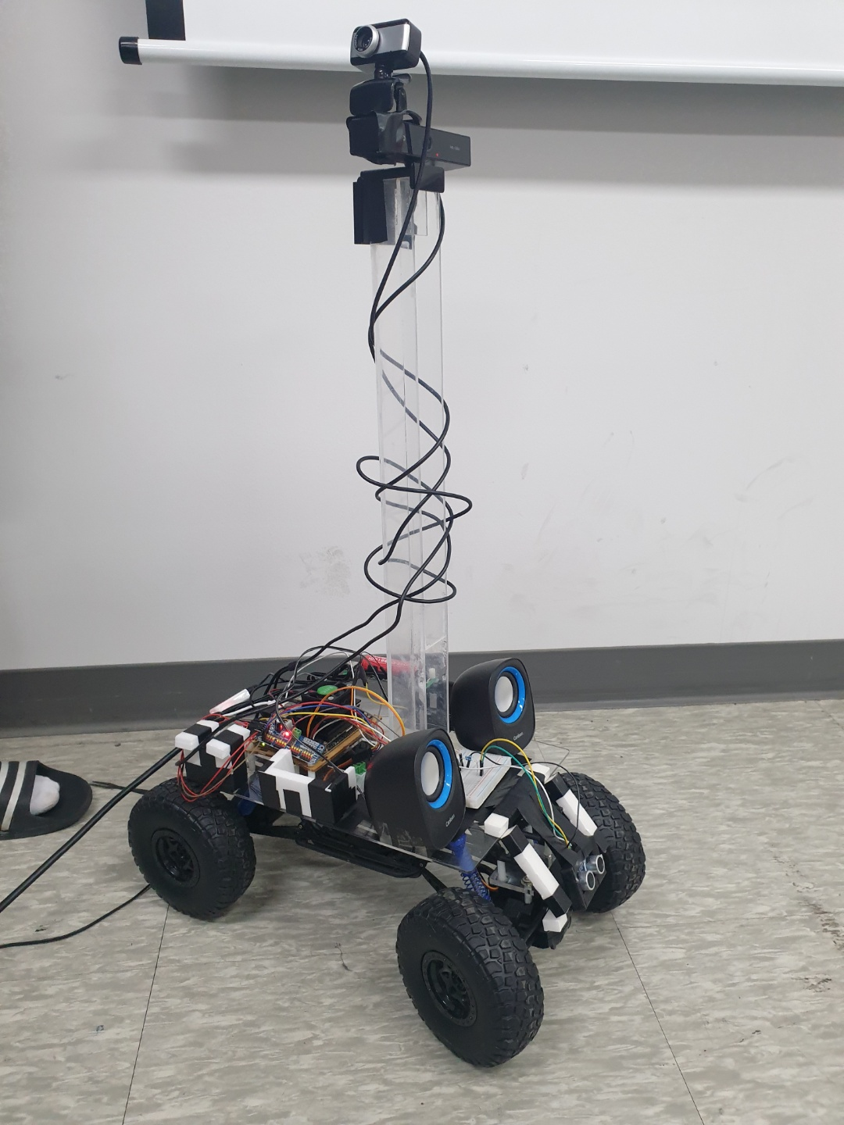
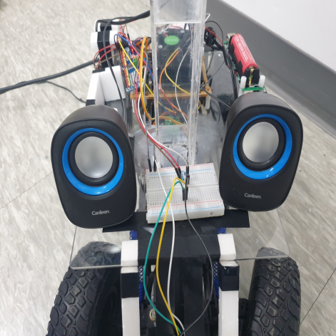
최종 결과물
최종 결과물에 대한 동영상 / 사진
동영상 링크 :
https://www.youtube.com/watch?v=mkgu3KdMWjs
2. 우수작품 영상에서 가장 ‘하이라이트’ 장면 시간 기재 :
“01:18~02:45”
3. 관련 이미지 : 2장 이상(해상도 좋은 사진 or 디자인)
- 6 -

